Slide 1

Физика в нашей жизни
Семененко Н.М
Учитель физики МОУ СОШ № 25.,г. Томск

Slide 2
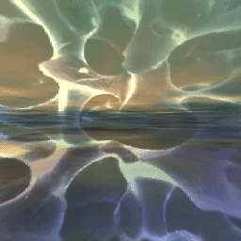
содержание
Тепловые явления
Оптические явления
Физика вокруг нас

Slide 3

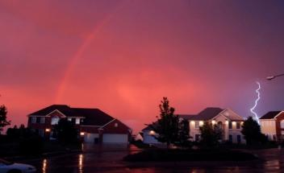
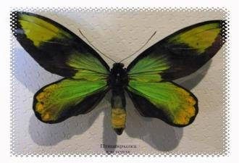
Введение
.
Слышу я природы голос,
Порывающийся крикнуть
Как и с кем, она боролась,
Чтоб из хаоса возникнуть.
И твердит природы голос:
В вашей власти, в вашей власти,
Чтобы все не раскололось
На бессмысленные части!
Л. А. Мартынов

Slide 4
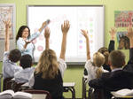
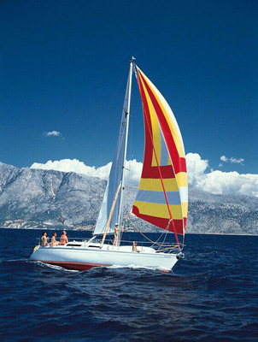

Тепловые явления
Живет всегда природа по своим законам Мы изучаем их, стремясь понять,
И очень важно знать и понимать основы, Чтоб эти знанья в жизни применять
Без физики не полетели б люди в космос,
Не укротили б атом никогда.
Хотим мы знать, что значат в мире нашем
Солнце, воздух - чем мы дышим и вода.
А человек – явление самой природы ,
Всегда стремился к ней она его душа.
Энергия везде, энергия свободы
И до чего ж природа хороша!

Slide 5
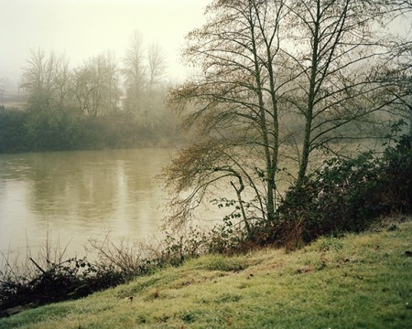
М. Ю. Лермонтов. Боярин Орша.
Светает. В поле тишина.
Густой туман, как пелена
С посеребренною каймой,
Клубится над Днепром – рекой
Почему над рекой образуется туман? Почему туман над рекой имеет «посеребренную кайму»?
Почему летним утром туман « рассеивается» с первыми лучами
солнца?
Осенью после восхода солнце туман над рекой держится довольно долго. Почему?
.
Вопросы

Slide 6
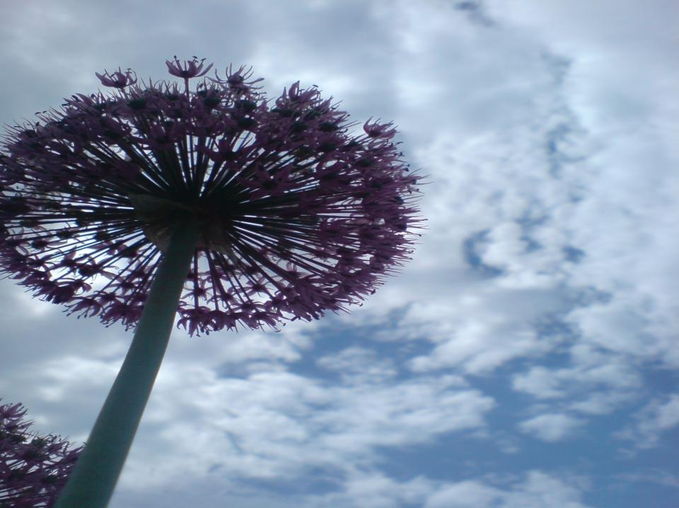
Почему в ясный жаркий летний день появляются облака?
Почему облака не падают?
Каково происхождение облаков, появляющихся в жаркий летний день и исчезающих к вечеру?
Почему облака осенью бывают ниже, чем летом?

Slide 7
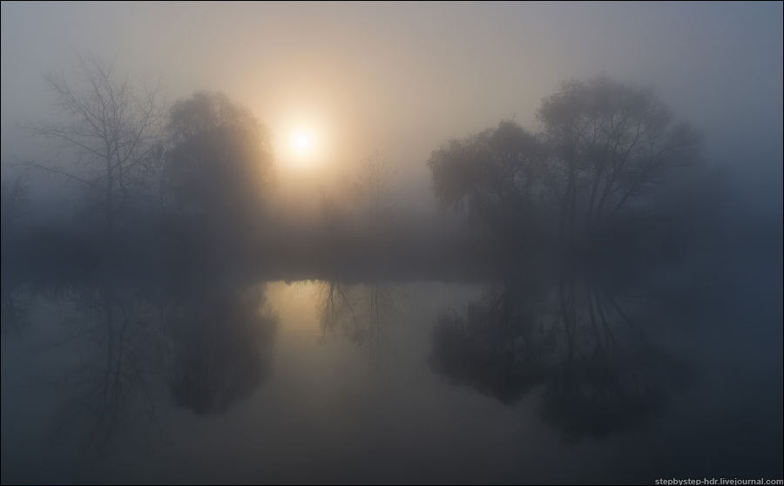
Пастушок – малый рост (итальянская сказка)
« Сидел там, на берегу человек и собирал в мешок вечерний туман.
Пастушок у него спросил про прекрасную Бергальину. Незнакомец тоже ничего о ней не знал. Но подарил юноше пригоршню густого тумана».
Лес в легкой кисее тумана
Почует в мирной тишине.
Смотри, закат в горах – как рана,
Напоминает обо мне. ( Галактион Табидзе ).
« Лес в легкой кисее тумана…» Летним вечером над болотом образовался туман.
Что представляет собой туман?
Как образуется вечерний туман?

Slide 8
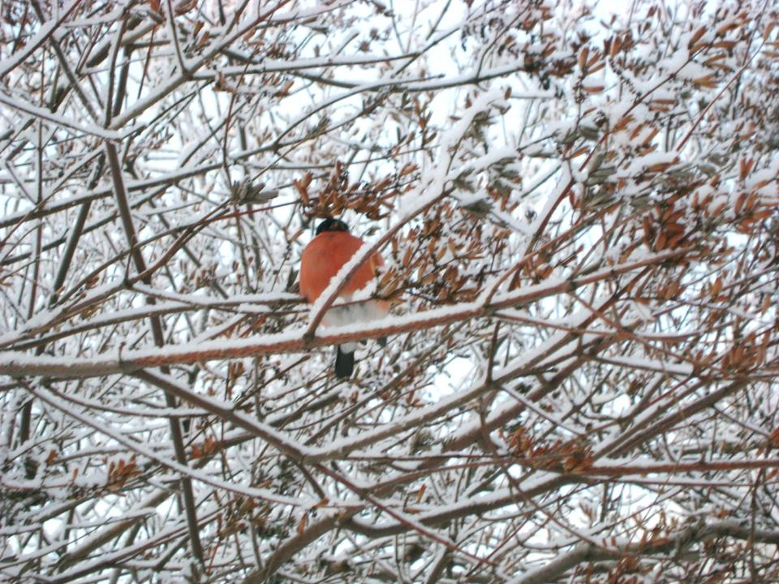
Во время сильных морозов птицы сидят нахохлившись.
Почему они при этом легче переносят холод?
Почему в сильный мороз птицы чаще замерзают на лету, чем сидя на месте?
Тетерев зимой, отправляясь ко сну, камнем падает с дерева и застревает в снегу.
Что произошло с потенциальной энергией?

Slide 9
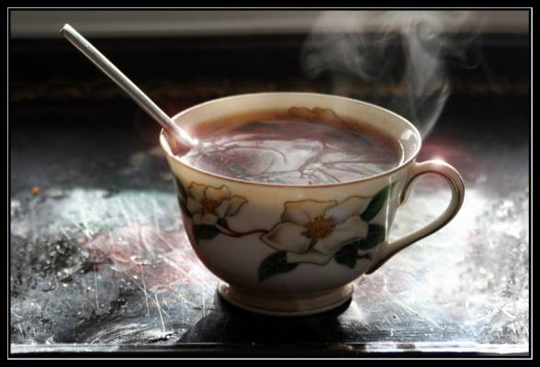
Алюминиевая кружка с горячим чаем обжигает губы, а фарфоровая нет. Почему?
Почему чай в чашке остывает быстрее, чем в стакане?
Видим ли мы пар?
С какой целью в стакан кладут ложечку, когда наливают кипяток?
Вам необходимо отлучиться на несколько минут. Как следует поступить, чтобы к Вашему возвращению уже приготовленный кофе был горячем: добавить холодные сливки в кофе перед уходом или сразу по возвращении? Ответ поясните.

Slide 10

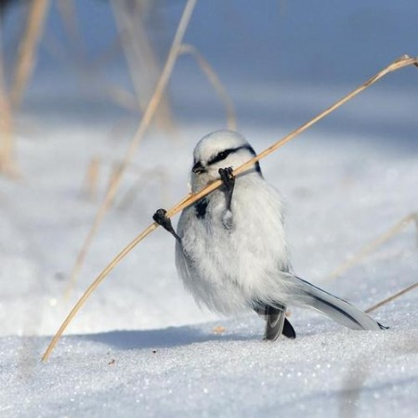
Объясните, почему некоторые виды птиц зарываются в снежные сугробы и там проводят иногда по несколько суток.
Что зимой для птиц хуже: холод или голод?
Почему в солнечный зимний день снег искрится?
Подробнее
содержание

Slide 11
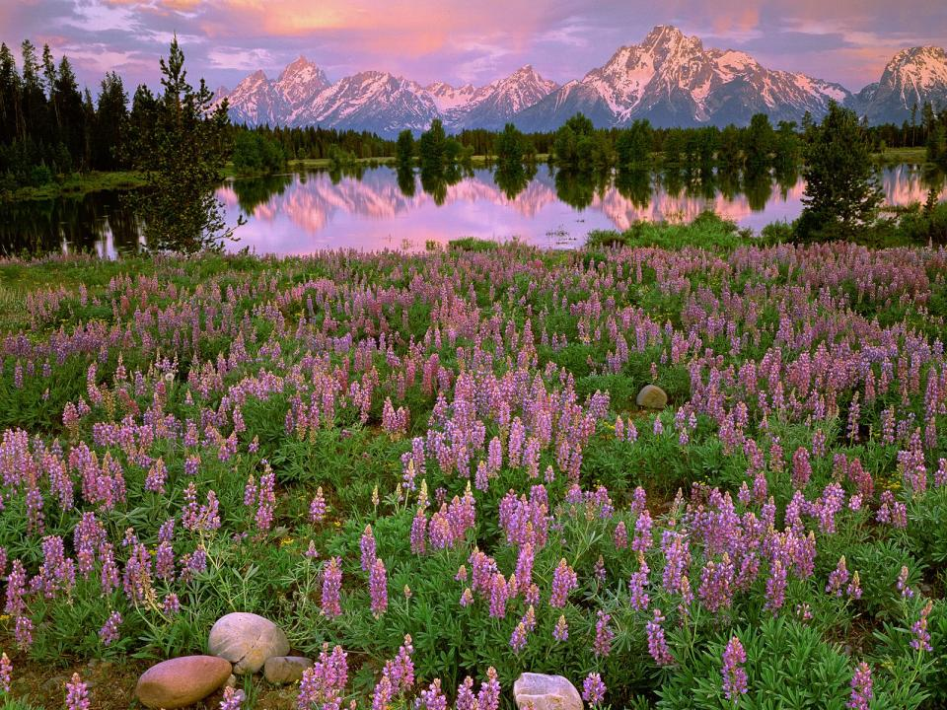
Почему аромат цветов мы чувствуем на расстоянии?
В 1827 г. известный английский ботаник Р. Броун наблюдал взвесь
цветочной пыльцы в воде и обнаружил явление названное впоследствии броуновским.
Какова причина движения частиц, за которыми наблюдал Броун?
В какой среде при одной и тоже температуре движение частиц происходит интенсивнее: в капле воды или в капле масла?
Почему запахи в воздухе распространяются постепенно, несмотря на то что скорость движения молекул велика ( несколько сотен метров в секунду)?
Как известно, после дождя цветы начинают пахнуть сильнее. Чем это объяснить?

Slide 12

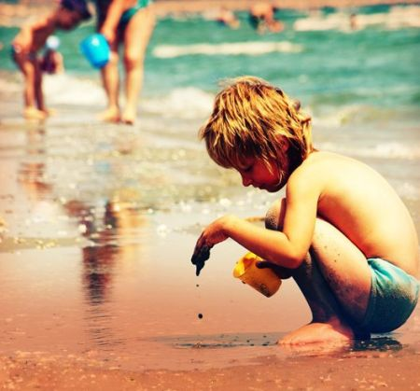
Почему в летний день температура воды в водоемах ниже температуры песка на берегу?
Почему когда купаясь в жаркий день вы входите в воду, вода кажется холоднее воздуха, при выходе из водоема после купания вы ощущаете холод?
Песок значительно тяжелее воды. Почему же ветер поднимает тучи песка и образует сравнительно невысоко поднимающиеся брызги на воде?
Можете ли вы смоделировать это явление, чтобы его пронаблюдать? Опишите опыт. Какие приборы вам нужны?
Почему купающемуся не становится холодно, когда он выходит из водоема во время летнего дождя?
Почему в море легче держаться на воде, чем в реке?

Slide 13
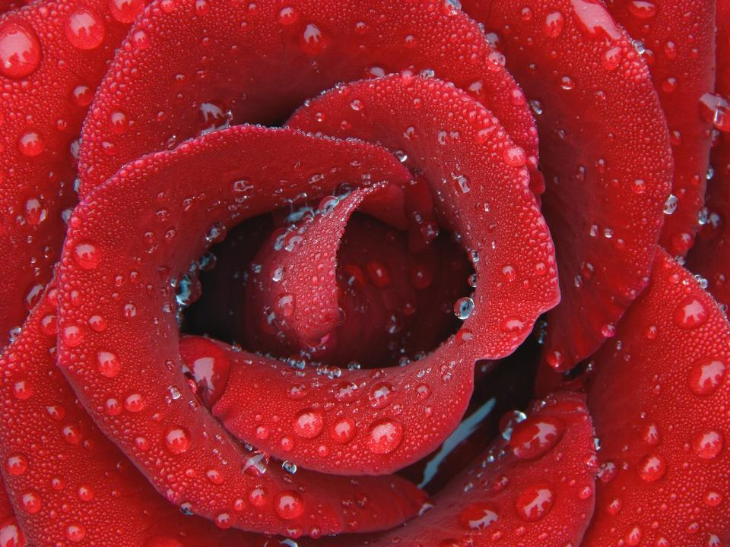
Почему даже после сильного дождя лепестки розы остаются всегда сухими?
Почему маленькие капли росы на листьях некоторых растений имеют форму шариков, тогда как на листьях других растений роса растекается тонким слоем?
Ночью при густой облачности не бывает росы. Почему?
Объясните, почему роса бывает обильнее после жаркого дня?
Почему ветер препятствует образованию росы?
Вопросы

Slide 14

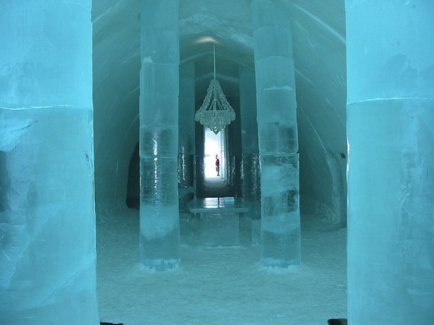
Свободные поля взрывал уж ранней плуг,
Чуть веял ветерок , под вечер холодея,
Едва прозрачный лед, над озером тускнея,
Кристаллом покрывал недвижные струи.»
(К Овидию» А.С. Пушкин )
Что означает греческое слово « кристалл»?
Почему лед в воде не тонет ?
Почему лед тает медленнее, если завернуть его в газету?
Почему в прудах, лунках озерах лед появляется вначале на
поверхности?
вопросы

Slide 15

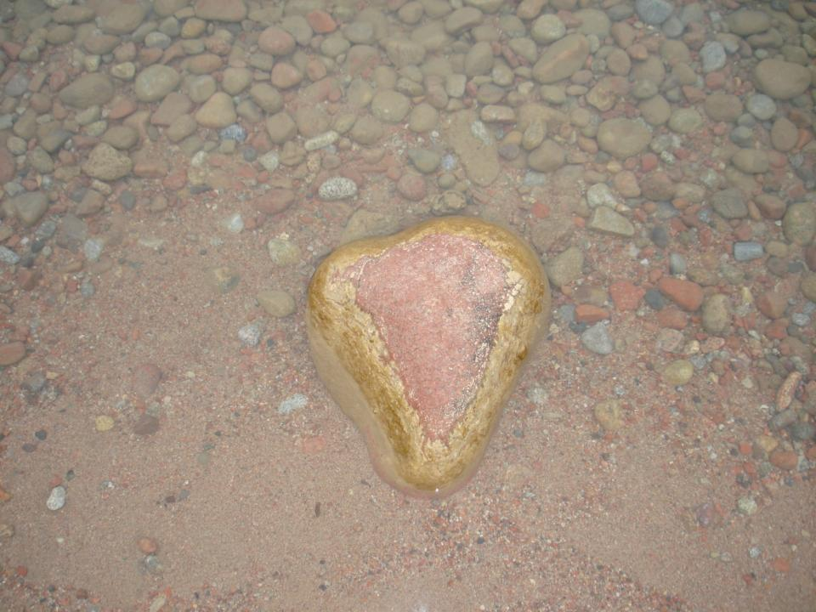
Где больнее ходить босыми ногами по мелкой морской гальке: на берегу или погрузившись по пояс в воду? Ответ поясните.
Почему, оценивая на глаз глубину любого водоема мы всегда ошибаемся: глубина водоема кажется нам меньшей, чем в действительности?
Если поверхность воды водоема не совсем спокойная , то кажется, что и предметы неподвижно лежащие на дне этого водоема, слегка колеблются?
Вопросы

Slide 16
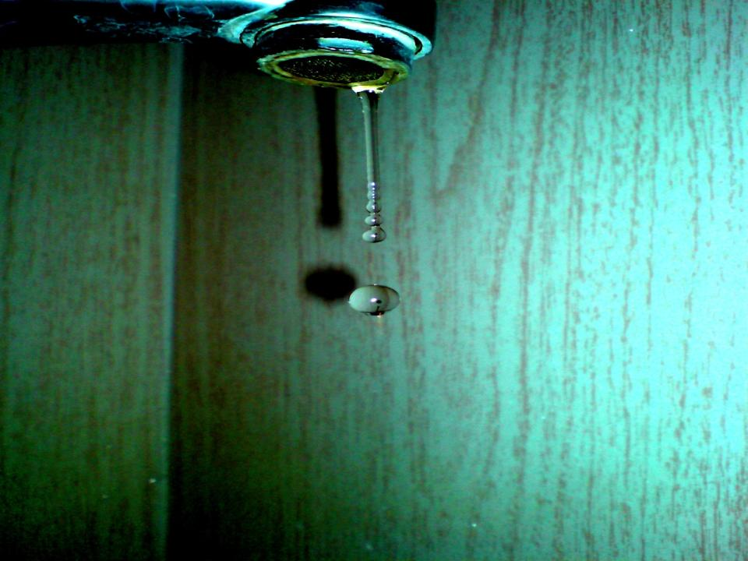
Из крана падают капли.
Когда эти капли более тяжелые: когда вода горячая или холодная
Какая физическая ошибка допущена в стихотворении:
« Она жила и по стеклу текла.
Но вдруг ее морозом оковало,
И неподвижной льдинкой стала,
А в мире поубавилось тепла?»
Если открытый водопроводный кран зажать пальцем так, чтобы оставалось только маленькое отверстие, то вода из отверстия вырывается с большой скоростью, чем при полностью открытом кране. Почему?

Slide 17
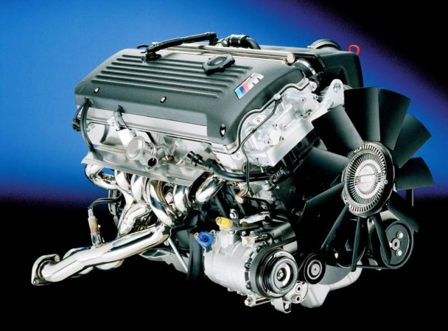
Какие двигатели называют тепловыми , какие виды тепловых двигателей вам известны?
Выполняя задание ученик записал: « Двигатель внутреннего сгорания применяется в мотосанях, бензапилах». Дополните эту запись другими примерами…….
Почему при сгорании горючей смеси давление в цилиндре двигателя внутреннего сгорания сильно увеличивается?
В каком случае газообразная горючая смесь в цилиндре двигателя внутреннего сгорания обладает большей внутренней энергией: в начале такта « рабочий ход» или в конце?
Отражается ли неполное сгорание топлива в двигатели внутреннего сгорания на его КПД; на окружающей среде?
Вопросы

Slide 18
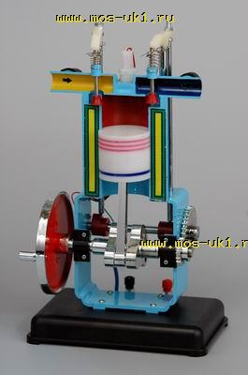
Рассмотрите изображенный в разрезе четырехтактный двигатель внутреннего сгорания, расскажите, из каких основных частей состоит двигатель внутреннего сгорания . Покажите рабочий цилиндр, поршень, шатун, коленчатый вал, рукоятку.
Сколько рабочих ходов происходит в 4- цилиндровом двигателе во время одного оборота коленчатого вала?
Во время каких тактов закрыты оба клапана в четырехтактном двигателе внутреннего сгорания?
Почему температура газа в двигателе внутреннего сгорания в конце такта « рабочий ход» ниже, чем в начале?
Можно ли, израсходовав внутреннею энергию тела, равную 1Дж., совершить
работу в 1Дж.

Slide 19
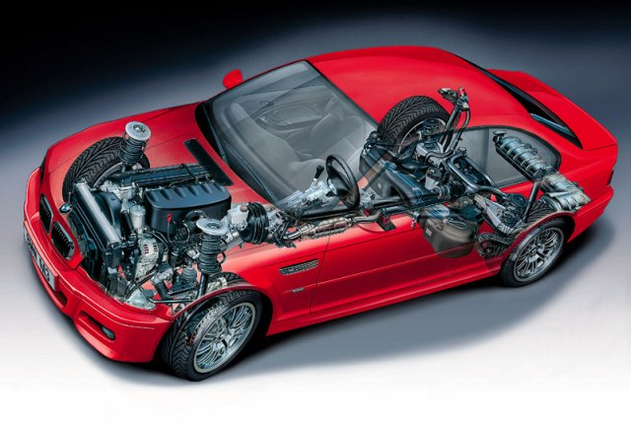
?
Часть энергии, потребляемая двигателем автомобиля , расходуется на преодоление сопротивления воздуха. В какой вид энергии она при этом превращается?
Почему на гоночных автомобилях используют двигатели гораздо большей мощности , чем на обычных?
С какой целью устанавливают рессоры и амортизаторы на автомобилях?
Почему покрышки автомобильных колес изготовляют из резины ,которая не размягчается и не теряет прочность даже при 100⁰ и выше?
После выключения двигателя автомобиль, движущийся с большой скорость, может пройти значительное расстояние?

Slide 20
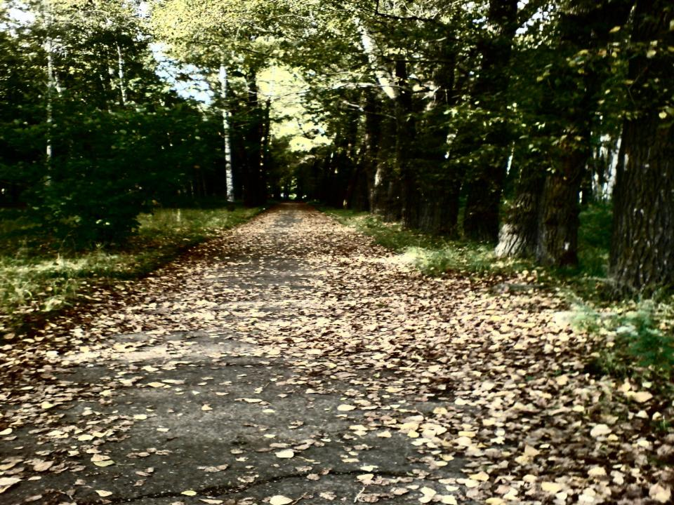
Желтые листья покрыли землю ковром. Подул сильный ветер. Сухие желтые листья взлетели высоко над землей.
Почему сильный ветер вздымает высоко над землей легкие предметы?
Почему мокрые опавшие листья хорошо прилипают к различным предметам?
Зачем осенью у трамвайных линий, проходящих около парков, садов, вывешивают предупреждающий знак «Осторожно, листопад!»?

Slide 21
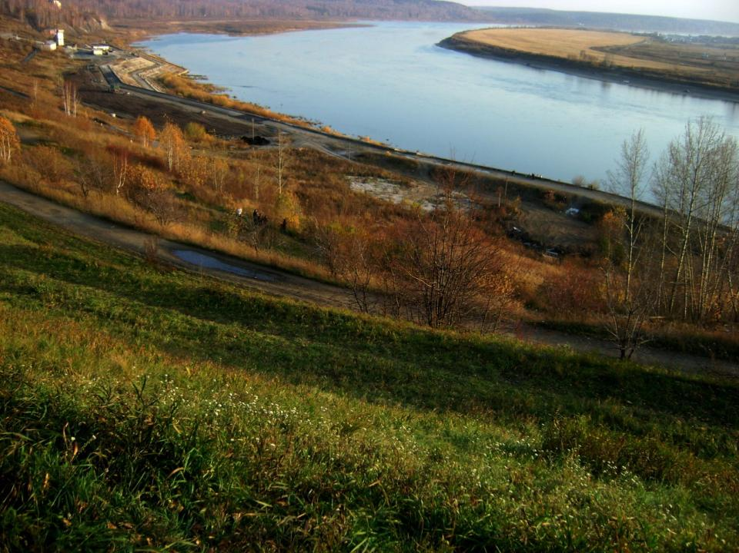
Почему реки мелеют преимущественно в летнее время, когда стоит жаркая и сухая погода?
Почему реки и озера нагреваются солнечными лучами медленнее, чем суша?
Чем объяснить, что весной во время ледохода вблизи реки бывает холоднее, чем вдали от нее?
Ложе реки на прямых участках постоянного сечения представляют собой наклонную плоскость, по которой стекает вода.
Почему же вода в канале (реке) на этих участках движется без ускорения?
Почему в устьях рек образуются мели и островки?

Slide 22
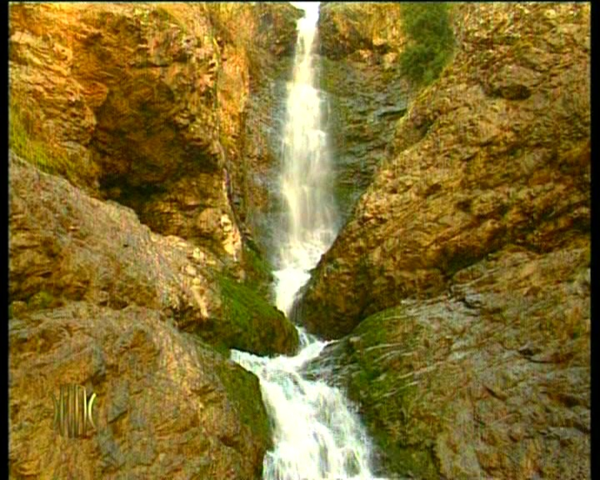
Как изменяется энергия при падении воды?
В каком месте водопада температура воды выше?
Почему мы видим молочно- белый поток водопада?
Большинство водопадов имеют одну преобладающую частоту вибраций , которая тем, выше ,чем ниже водопад. Произведение этой частоты на высоту водопада равно четверти скорости звука в воде.
Почему частота вибраций связана с высотой водопада, а их произведение составляет одну четвертую скорости звука.

Slide 23
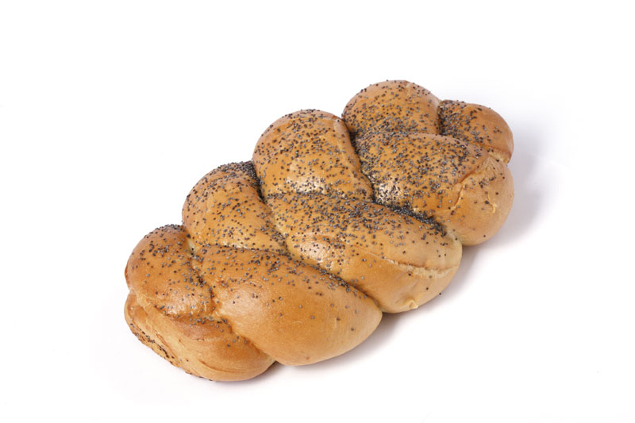
Почему хлеб имеет свойство черстветь?
Почему хлеб весь пронизан дырочками?
Почему хлеб резать тупым ножом труднее, чем острым?
Откуда у печенного хлеба корочка?
Свежеиспеченный хлеб весит больше, чем тот же хлеб, но остывший. Почему?
В каком случае хлеб быстрее черствеет: когда он хранится в закрытом шкафу или просто на столе?

Slide 24
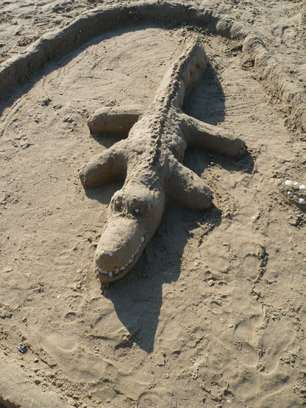
Почему фигурки, которые лепят дети из сырого песка, не рассыпаются?
Будут ли держаться фигурки из песка, если ее слепить под водой?

Slide 25
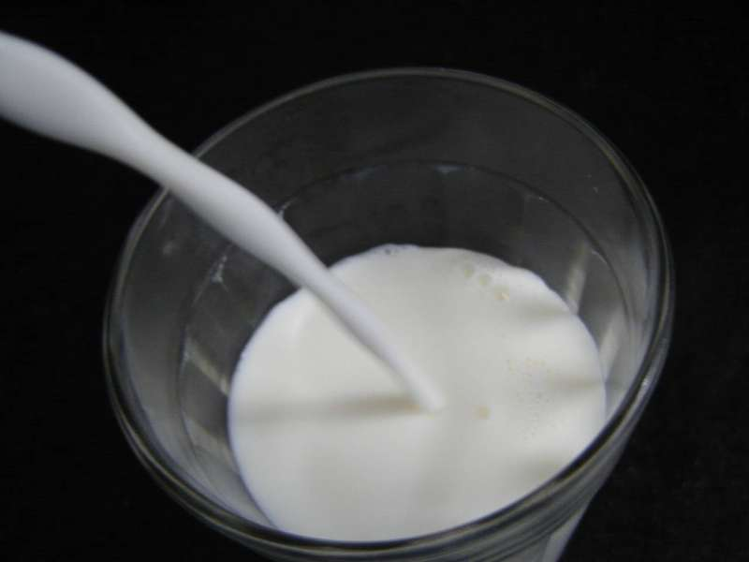
Почему молоко в глиняном сосуде без глазури дольше сохраняет свежесть?
Когда молоко подливают в чай, то оно опускается на дно стакана. Почему?
В каком помещении – теплом или холодном – быстрее отстаиваются сливки на молоке?
Если осторожно покрутить ложечкой в чашке горячего кофе , так чтобы кофе начал равномерно вращаться .
Теперь аккуратно тонкой струйкой вливайте холодное молоко в центр чашки, и вы увидите, что там образуется небольшой вихрь;
Если вливать горячее молоко , то вихря не будет. Почему вихрь возникает в первом случае ?

Slide 26
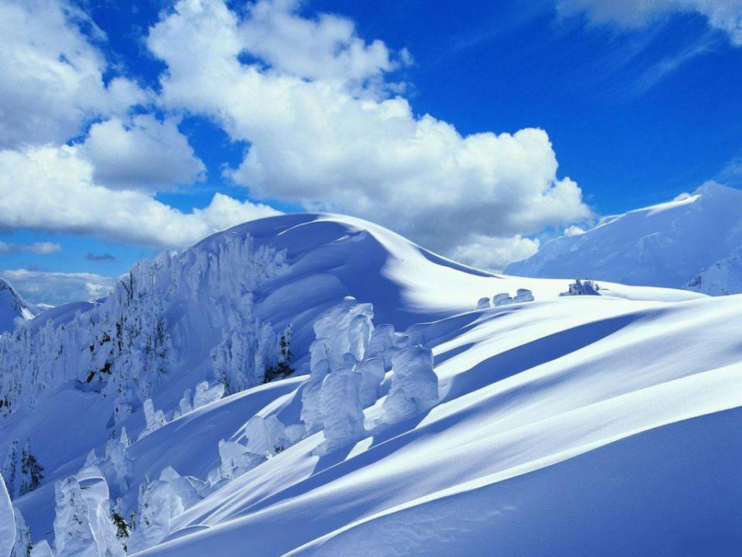

Обильный снегопад сопровождается заметным потеплением .Как это объяснить?
Объясните почему вокруг сохраняющихся на полях отдельных снежных сугробов запас воды в почве больше, чем вдали от нее?
Часто у горных вершин образуются неподвижные облака и загадочные «волнообразные» последовательности облаков. Как они образуются ?

Slide 27
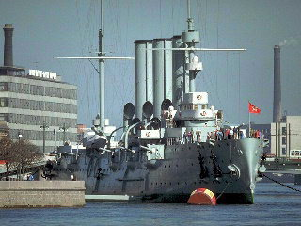
В 1925 г. Атлантический океан пересекло необычное судно: его приводили в движение два больших вертикальных вращающихся цилиндра.
Каким образом вращающиеся цилиндры могли приводить в движение судно?
Недавно НАСА решило использовать этот принцип для создания подъемной силы самолета: к крыльям самолета были прикреплены горизонтальные вращающиеся цилиндры.
Как могут такие цилиндры обеспечить подъемную силу?

Slide 28
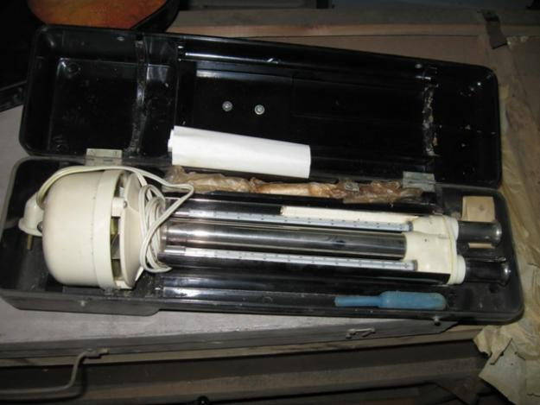
Какова причина порчи медицинского термометра, оставленного на подоконнике?
За счет какой энергии совершается механическая работа при повышении столбика ртути в термометре?
Влияет ли ветер на показания термометра?
Какой термометр более чувствительный: ртутный или спиртовой при прочих равных условиях?
Почему показания медицинского термометра следует смотреть не раньше чем, через 5- 10 мин. после того, как поставлен больному?

Slide 29
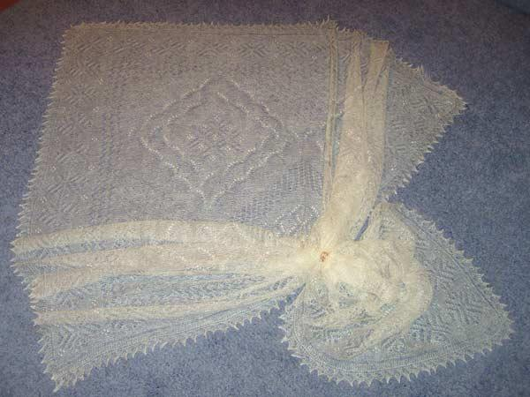
Славящиеся своим высоким качеством русские ( оренбургские платки) вяжутся из пряжи, изготовленной из тончайших волокон козьего пуха.
Почему такой платок особенно хорошо защищает от холода?
Почему шерстенная одежда сохраняет теплоту лучше, чем хлопчатобумажная?
Старый пуховик со сбившимся пухом плохо греет. Почему?

Slide 30
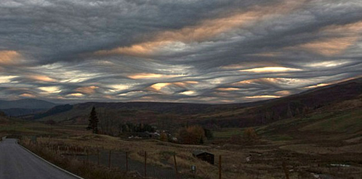
Для уничтожения облачности самолеты рассеивают в воздухе твердую углекислоту. Объясните, что при этом происходит.
Летом в высоких широтах вскоре после захода солнца на темном небе иногда появляются призрачные голубовато- серебристые облака. Предполагается, что они связаны с восхождением космической пыли в атмосфере, но это гипотеза.
Почему серебристые облака наблюдаются лишь после захода солнца?
Какова приблизительно высота, на которой находятся эти облака?
Почему эти облака имеют часто волнистую структуру напоминающую морскую гладь?

Slide 31
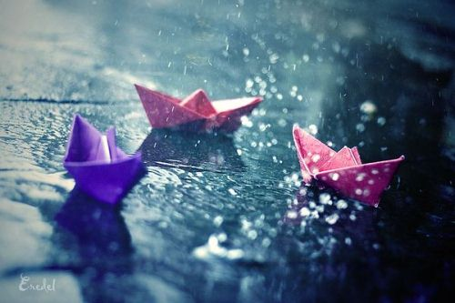
Почему в летнее время осадки выпадают обычно в виде дождя или града, но не снега?
Почему капли дождя при резком встряхивании слетают с одежды?
Когда далекая стена дождя освещена прямым солнечным светом, можно заметить, что выше некоторой отчетливой горизонтальной линии дождь кажется гораздо более светлым, чем в низу. Как это объяснить?
Возможно, во время грозы вы замечали, как за ударом молнии следуют сильные порывы дождя. Имеется ли какая- нибудь связь между порывами дождя и ударом молнии?

Slide 32
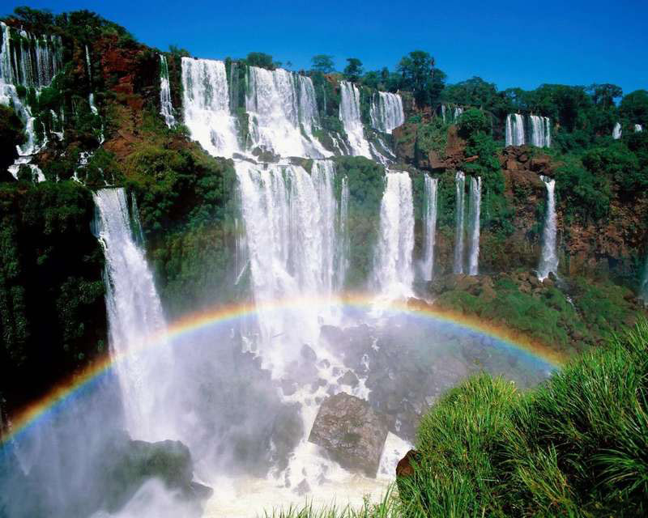
Оптические явления
К тебе я, солнце, обращусь спиною; На водопад сверкающий, могучий. Теперь смотрю я с радостью живою, – Стремится он, дробящийся, гремучий, На тысячи потоков разливаясь, Бросая к небу брызги светлой тучей. И между брызг, так дивно изгибаясь, Блистает пышной радуга дугою, То вся видна, то вновь во мгле теряясь, И всюду брызжет свежею росою! Всю нашу жизнь она воспроизводит: Всмотрись в неё – и ты поймёшь душою, Что жизнь на отблеск красочный походит. (Гете)

Slide 33
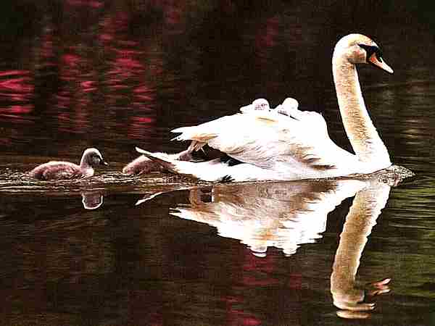
Почему изображения предметов получаемые при отражении их в воде , кажутся менее яркими, чем сами предметы?
Можно ли в воде глубокого колодца увидеть отражение Солнца?
Облик озера меняется по несколько раз в сутки.
В лучах утреннего солнца оно кажется малиновым, в ясный день- голубым в сумерки – черным, как деготь, а в лунную ночь его вода сияет, как расплавленное золото.
Какое явление отвечает за это?

Slide 34
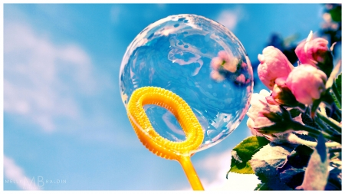
Из сказки Г.Х. Андерсена « Снежная королева». « ……В одной руке у него – маленькая чашечка с мыльной водой, в другой – глиняная трубочка. Он пускает пузыри, доска (качелей) качается, пузыри разлетаются по воздуху, переливаясь на солнце всеми цветами радуги».
На проволочном каркасе образована мыльная пленка.
Какую форму примет, жидкость, когда пленка лопнет?
Почему мыльная вода дает такие прочные пузыри, каких из чистой воды получить нельзя?
Какие силы удерживают мыльный пузырь
Куда девается мыльная пленка, когда она лопается?
Каково давление внутри пузыря?

Slide 35
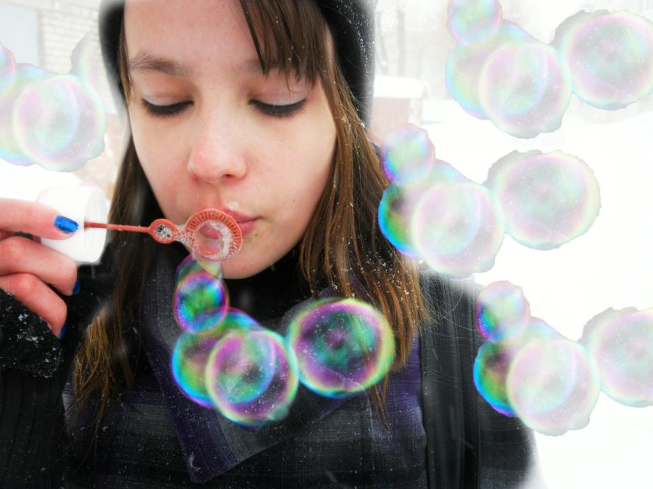
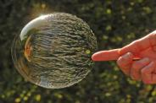
Мыльные пузыри, наполненные воздухом, некоторое время поднимаются, а затем опускаются на поверхность Земли. Почему?
Почему уменьшаются размеры мыльного пузыря, если перестать дуть в трубку, на конце которой держится этот пузырь?
Забавляясь, девочка выдувает мыльные пузыри. Почему мыльные пузыри приобретают форму шара?
Почему на поверхностях мыльных пузырей видны радужные полосы?
Есть ли на поверхности пузыря область, в которой разрыв наиболее вероятный?

Slide 36
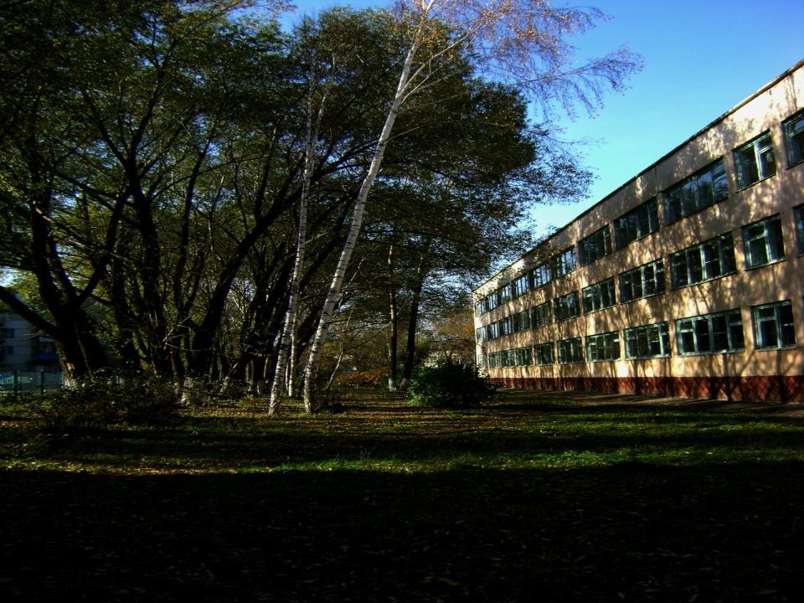
При каком условие тело должно давать на экране резкую тень без полутени?
Почему в облачный день предметы не дают тени?
Почему тени даже при одном источнике света никогда не бывают совершенно темными?
Под деревом, покрытой густой листвой, в солнечный день можно видеть на земле светлые пятна.
Как они образуются? От чего зависит их размер?

Slide 37
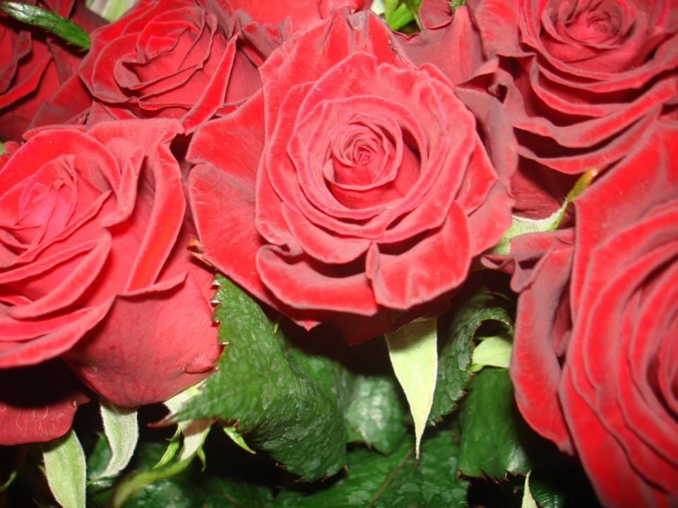
Девушке подарили на день рождения роскошный букет алых роз.
Взяв букет в руки, она вскрикнула: « Ой ». Почему?
Как – то раз спросили розу,
Отчего, чаруя око,
Ты колючими шипами
Нас царапаешь жестоко?
Могут ли красные розы быть другого цвета?
При каком условии?

Slide 38
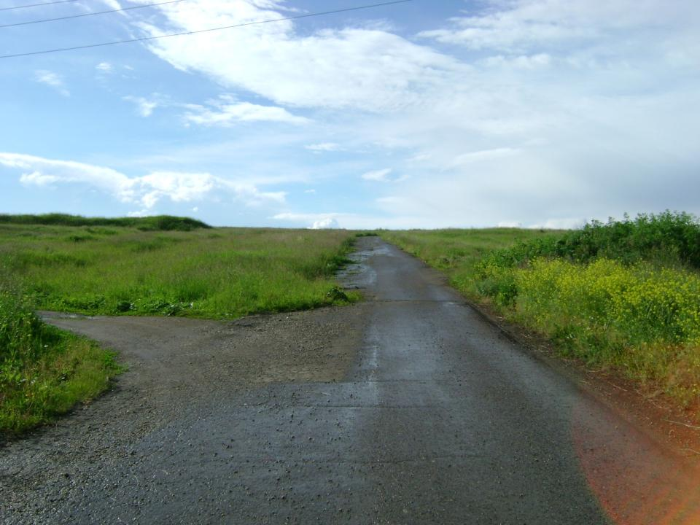
Почему мокрый асфальт темнее сухого?
Почему после дождя грунтовая дорога скользкая?

Slide 39
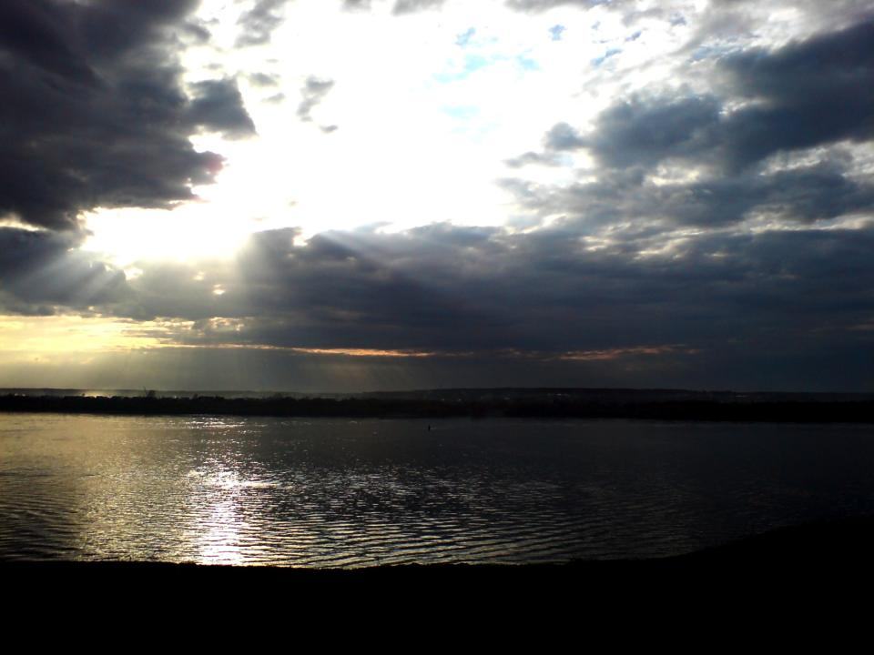
Почему облака белые, а грозовые тучи - черные?
На поверхности реки против Солнца видна сверкающая - дорожка.
Как она образуется?
Почему дорожка всегда ориентирована на наблюдателя?

Slide 40
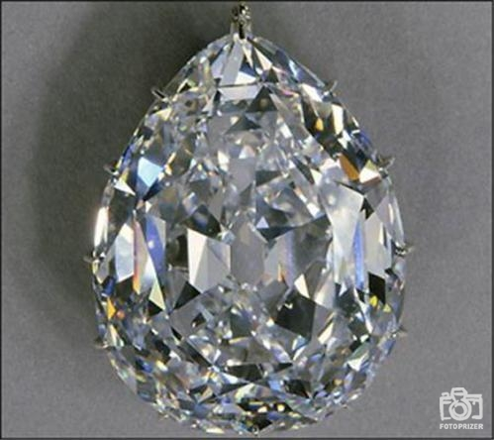
Почему бриллиант блестит ярче, чем его имитация из стекла при той же форме?
Как ювелир узнает, настоящий ли алмаз?
Чем объясняется блеск алмазов?
Как удовлетворить спрос в алмазах?
Как объяснить резание стекла алмазом?

Slide 41
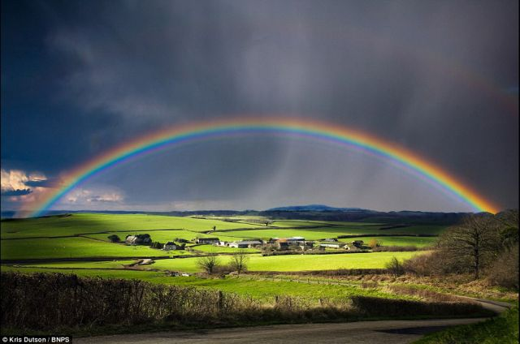
Коромысло, коромысло
С нежными крылами,
Как оно легко повисло
В воздухе над нами.
(К. Бальмонт «Коромысло»)
О каком явлении идет речь?
Как вы можете объяснить происхождения этого явления?
Почему радуга имеет форму дуги?
Когда можно наблюдать радугу?
Почему радуга цветная?

Slide 42
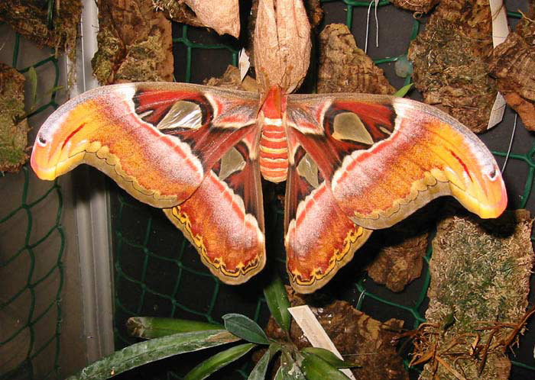
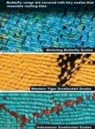
Почему меняется окраска крыльев бабочки, если рассматривать под разными углами?
Можно ли считать , что переливы на крыльях у бабочки – это следствие отражения света ?
Какое явление « раскрашивает» крылья бабочек?
Какой размер должны иметь чешуйки у бабочек, чтобы переливаться всеми цветами радуги?

Slide 43
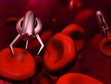
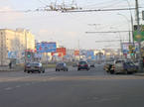
Физика вокруг нас
Я еще не устал удивляться
Чудесам, что есть на земле.
Телевизору, голосу раций,
Вентилятору на столе,
Как придумать могли такое,
Что пластинка песню поет,
Что на кнопку нажмешь рукою,
И средь ночи день настает?
Я вверяю себя трамваю
Я гляжу на экран кино.
Эту технику понимая
Изумляюсь ей все равно.
Ток по проволоке струится,
Спутник ходит по небесам!..
Человеку стоит дивится
Человеческим чудесам.
( Шефнер « Техника»)

Slide 44
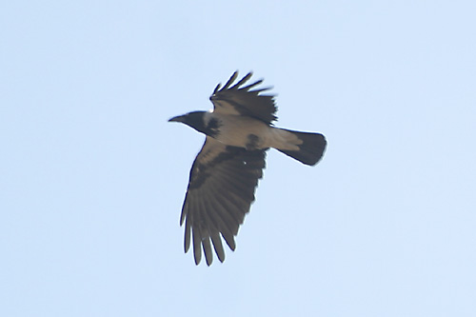
При каком условии ворона может сесть на крышу автомобиля движущегося по шоссе ?
Объясните, почему птицы с большими крыльями могут держаться на одной высоте, не взмахивая крыльями?
Для чего хищная птица, камнем падающая с неба, у самой земли расправляет крылья ?
Может ли летать ощипанная птица?

Slide 45
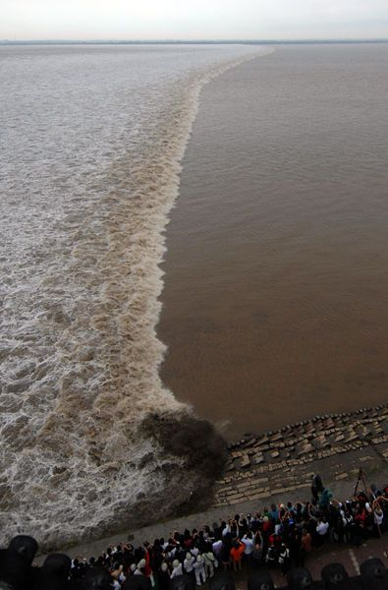
В кипящей пене валуны,
Волна блистая, заходила –
Ее уж тянет, тянет Сила
Всходящей за морем луны.
Луна глядит – и, в блеске, в пене,
Спешит волна на тайный зов.
Какова причина отливов и приливов?
Что играет более существенную роль в приливном движении: Солнце или Луна?
Почему в периоды новолуния и полнолуния приливы достигают максимальной высоты?
Почему, прилив начинается не в тот момент, когда Луна находится в зените, а запаздывает?

Slide 46
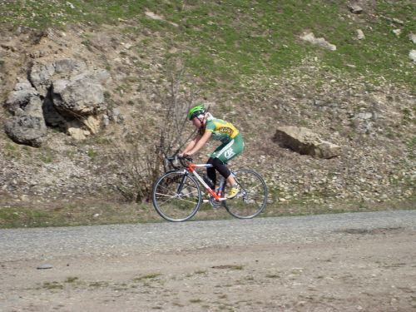
Почему велосипедист может перемещаться значительно быстрее бегуна, хотя в обоих случаях работа совершается за счет энергии мышц человека?
Почему на велосипеде можно ехать, не держась за руль?
Зачем велосипедист, приближаясь к подъему дороги, увеличивает скорость движения?
Почему у гоночных велосипедов руль опущен низко?
Как вы удерживаете равновесие на велосипеде?
Поворачиваете ли вы руль в сторону, когда чувствуете, что начинаете падать, или устойчивость обеспечивается велосипедом?

Slide 47

Изменяется ли положение плавников рыбы при их движении в воде?
Зачем рыбный пузырь состоит из двух сообщающихся частей?
Почему вынутую из воды рыбу трудно удержать в руках?
При резком подъеме глубоководной рыбы из воды ее плавательный пузырь может лопнуть. Почему?
Как рыбы уменьшают сопротивление воды?

Slide 48

При каком условии летчик реактивного истребителя может рассмотреть пролетающий недалеко от него артиллерийский снаряд?
При равномерном полете самолета в тумане или в облаках у пассажиров , смотрящих в окно создается впечатление, что самолет не движется. Почему?
Пассажирские дальнемагистральные самолеты совершают перелеты на высоте 10000м. Зачем корпус самолета делают герметичным?
Почему пассажирам самолета не рекомендуют иметь заряженные чернилами авторучки?
Самолеты почти всегда взлетают и садятся на взлетную площадку против ветра. Почему?

Slide 49

Один из двух одинаковых воздушных шаров заполнили водородом, другой до такого же объема - гелием. Какой из этих шаров обладает большей подъемной силой? Почему?
В каком случае подъемная сила, действующая на воздушный шар, заполненный горячем воздухом, больше: в холодную погоду или в теплый солнечный день?
Можно ли на Луне для передвижения космонавтов пользоваться воздушными шарами?
С какой целью воздухоплаватели берут с собой мешки с песком (балласт)?
Почему объем гелия в эластичной оболочке воздушного шара увеличивается по мере его подъема в земной атмосфере? Изменяются ли при этом вес, масса, плотность?

Slide 50

Водолаз в жестком скафандре может погружаться в море на глубину 250м, искусный ныряльщик – на глубину 20м. На сколько, и во сколько раз отличаются давления воды на этих глубинах?
Для глубоководных погружений водолазам составляют газовые смеси, которыми они дышат. В таких смесях азот, который является основным газом воздуха, заменяется гелием. Почему?
Водолазы могут опускаться на глубину до 100м без скафандра и до 3000м в тяжелом скафандре, используя специальные смеси. Поднимать водолазов с большой глубины следует очень медленно. Объясните, почему?
При погружении под воду используют акваланг. Опыт показывает, что с его помощью погружаться можно только на 40 м. Объясните, почему дальнейшее погружение опасно для жизни аквалангиста?

Slide 51


Корова – это парнокопытное животное, лошадь – непарнокопытное. Почему при перемещении по болотистым и топким местам корова легко поднимает ноги, а лошадь- с большим трудом?
Почему на морозе вспотевшую от работы лошадь покрывают попоной?

Slide 52

Могут ли подводные корабли в океанских глубинах устанавливать между собой дальнюю радиосвязь?
Может ли выталкивающая сила , действующая на подводную лодку, быть равной нулю?
Могут ли подводные корабли освещать прожекторами предметы на больших расстояниях?
Почему потерпевшую аварию подводную лодку труднее поднять с илистого дна, чем с каменистого при одинаковой глубине погружения?
Почему двигатели внутреннего сгорания не используются в подводной лодке при подводном плавание?
Каким образом всплывает и погружается подводная лодка? Как она удерживается на определенной глубине под водой?

Slide 53

По озеру на большой скорости идет катер. Как вы считаете, изменяется ли при этом внутренняя энергия той части воды в озере, которая отбрасывается винтом катера?
Моторная лодка движется с некоторой скоростью. С кормы мальчик бросает камень в направлении, противоположном направлению движения лодки, с такой же скоростью. Следовательно, скорость камня относительно воды равна нулю, и поэтому равна нулю и его кинетическая энергия. Но до того как камень был брошен, он обладал кинетической энергией, так как двигался вместе с лодкой. Получается, что, бросая камень, мальчик не увеличил его кинетическую энергию, а уменьшил, Куда исчезла кинетическая энергия камня?

Slide 54

Почему стальные корпуса кораблей танков, оказываются намагниченными?
Крейсер при столкновении с катером может потопить его почти без всяких для себя повреждений. Не противоречит ли это третьему закону Ньютона?
Корабли спускают, так салом подмазывают. Зачем при спуски кораблей салазки подмазывали салом?
Когда корабль входит в сухой док, док сжимается и вода выходит из него. Какое минимальное количество воды должно быть под кораблем водоизмещением, скажем в 2 тонны, чтобы он еще находился на плаву?

Slide 55

Вот пробилась из-за тучи синей молнии струя,
Пламень белый и летучий окаймил ее края.
Чаще капли дождевые. Вихрем пыль летит с полей,
И раскаты громовые все сердитей и смелей?
Объясните природу грозовых разрядов и оцените мощность молнии.
Почему говорят, что молния может находить закрытые под землей клады?
Представьте, что гроза застала вас на открытой местности, где растет одинокое дерево. Вы ведете на металлической цепочке собаку, в другой руке держите зонт. Как в таком случае правильно уберечь себя и собачку от грозы?
Почему молния не причиняет вреда ни транспорту, ни пассажирам?

Slide 56

Можно ли плыть на парусной лодке, направляя на паруса поток воздуха от мощного вентилятора, находящегося в лодке? Что случится, если дуть мимо паруса?
Почему рыбаки, работающие на парусных лодках, предпочитают уходить в море ночью, а возвращаться с лова днем?
Парусное судно может двигаться под 90⁰ к ветру и даже навстречу ему под углом 45⁰ и больше. Что движет судно против ветра?
Под каким углом к ветру парусное судно может достичь максимальной скорости, если нет никаких морских течений?

Slide 57

Что летучие мыши используют для ориентировки в пути и обнаружении насекомых?
Некоторые летучие мыши щебечут: частота звука в посылаемом ими импульсе уменьшается от 20 до 15 кГц.
Как мышь может использовать такое щебетанье для получения большой информации об объекте?
Случайно залетая в окно , летучая мышь иногда садится людям на головы. Почему?
Как работает локатор летучей мыши?

Slide 58

Зачем дороги в горных местностях прокладывают зигзагами?
Почему наличие значительных подъемов вызывает необходимость
в использовании машин с повышенной мощностью?
По краям горных шоссейных дорог в местах особенно крутых поворотов насыпают толстый слой древесных опилок, так называемые « опилочные ловушки» для автомашин. Объясните действие таких ловушек.
Почему человек, находясь в высокогорье , нередко испытывает боль в ушах и даже во всем теле?
Люди, постоянно живущие в долинах, при подъемах на высокие горы заболевают горной болезнью, одним из признаков которой является кровотечение из носа и ушей. Объясните причину.

Slide 59

Одинаковую ли мощность развивает двигатель городского автобуса, когда он движется с одной и той же скоростью, как с пассажирами, так и без них?
Почему при резком увеличении скорости автобуса пассажиры отклоняются назад, а при внезапной остановке – вперед?
От каких условий зависит « тормозной путь» автобуса?
Пассажир автобуса держит за ручку тяжелый портфель, кузов автобуса
неожиданно подпрыгивает, и портфель, срываясь с пальцев, падает. Почему это происходит?
В городской автобус вошли два пассажира: один с дорожным чемоданом, другой с ручным чемоданчиком. Первый должен оплатить провоз багажа, для второго это не обязательно. Можно ли быть уверенным, что масса первого чемодана больше массы второго?

Slide 60


Первый в мире выход из космического корабля в космическое пространство совершил А.Леонов. Давление в скафандре космонавта составляло 0,4 нормального атмосферного давления. Определите числовое значения этого давления.
Что произойдет, если космонавт, выйдя из корабля в открытый космос, откроет сосуд с водой?
Космонавт находится на некотором расстоянии от космического корабля, имея с собой два одинаковых однозарядных пистолета. Космонавт может стрелять из обоих пистолетов или по очереди. Как он должен поступить, чтобы быстрее вернуться на корабль?

Slide 61

Действует ли сила тяготения между космонавтом и Землей, когда космонавт, как говорят находиться в состоянии невесомости?
Зачем космонавту нужен скафандр?
Почему скафандр у космонавта белого цвета?
Сможет ли космонавт, находящийся на борту космического корабля в состоянии невесомости, набрать чернила в поршневую авторучку?

Slide 62

Когда Земля быстрее движется по своей орбите вокруг Солнца: зимой (для северного полушария) или летом?
При движении Земли по эллиптической орбите скорость ее все время меняется. Возможно, ли измерить соответствующее ускорение при помощи уровня жидкости?
Почему Земля сообщает всем телам одно и то же ускорение силы тяготения независимо от их массы, если тела находятся на одной и той же высоте над поверхностью Земли?
Как стала бы двигаться Луна, если бы исчезло тяготение между Луной и Землей? Если бы прекратилось движение Луны на орбите?
Земля непрерывно излучает энергию в космическое пространство. Почему Земля не замерзает?

Slide 63

Какие виды энергии используется для получения электрического тока при работе аккумулятора?
Каково направление тока внутри аккумуляторной батареи, питающей электрическую цепь?
У зажимов аккумулятора не оказалась пометок о том, какой из них
« плюсовой» и какой - « минусовой». Можно узнать это, имея компас?
Какое условие необходимо для того, чтобы от исправного гальванического элемента получить электрический ток?
Долго лежавшая в сухом месте батарейка для карманного фонаря обычно приходить в негодность. Почему батарейка может еще действовать, если
проделать отверстие в верхней ее части и погрузить ее ненадолго в воду?

Slide 64

Что удерживает в воздухе игрушку « летающая тарелка»?
Должна ли она обязательно вращаться в полете?

Slide 65

Сердце - удивительный и надежный насос, который работает в течение всей жизни без остановки. В чем секрет такой работоспособности?
Сердце работает толчками, а кровь движется по сосудам непрерывно. Как это объяснить?
Результатом тренировки сердца является увеличение ударного объема: за счет увеличения только частоты сердечных сокращений нельзя значительно повысить общее количество перекачиваемой крови. Объясните почему?
Как решается в живой природе инженерная задача, равномерного прокачивания жидкостей по трубам?

Slide 66

За высоко летящим самолетом иногда образуется облачный след. Почему?
Самолеты почти всегда взлетают и садятся на взлетную площадку против ветра. Почему?
Против каких сил самолет совершает работу при взлете?
Почему самолет с грузом летит медленнее, чем без груза?
Почему самолет - бомбардировщик вздрагивает, освобождаясь от груза подвешенных к его крыльям бомб?
Группа самолетов одновременно выполняет фигуры высшего пилотажа, сохраняя заданный строй. Что можно сказать о движении самолетов относительно друг друга?

Slide 67

Можно ли разрезать магнит так, чтобы один из полученных магнитов имел только северный полюс, а другой только - южный?
Будет ли действовать магнит на магнитную стрелку - если между ними поместить руку? Железный лист?
Железные опилки, притянувшись к полюсу магнита, образуют веер расходящихся кистей. Почему?
Как объяснить наличие магнитного поля вокруг магнита на основе молекулярной теории строения вещества?
Северный полюс магнита подносят к положительно заряженному теннисному шарику, висящему на нити. Что будет наблюдаться – притяжение или отталкивание? Как изменится ответ, если шарик заряжен отрицательно?

Slide 68


В чем принципиальное различие способа перемещения в воде человека и осьминога?
Зачем нужны осьминогу присоски?

Slide 69

Кальмар представляет собой тело с переменной массой, который перемещается нестационарной силой реакции струи, создаваемой пульсирующим гидрореактивным движителем. Он имеет хорошо обтекаемую форму и быстроходен, скорость может превышать15 м/с.
Для быстрого броска кальмар набирает воду в так называемую мантийную полость через кольцевое отверстие в кормовом срезе корпуса, которое затем плотно закрывается хрящевым замком. Мышечным импульсом, сокращающим брюшную мускулатуру, кальмар выбрасывает воду через профилированное поворотное сопло.
Как называется описанный вид движения кальмара?
От каких величин зависит скорость кальмара при этом движении?
Какой подобный двигателю кальмара создали двигатель инженеры?
Кальмар при отражении нападения на него он выбрасывает темно – синюю защитную жидкость. Почему через некоторое время пространство, заполненное жидкостью, становиться прозрачным?

Slide 70

Неоднократно наблюдалось, что дельфины, не совершая никаких движений, плывут на глубине нескольких футов перед носом корабля.
Что толкает дельфина вперед?
Какую форму имеет тело дельфина?
Какую роль выполняет кожа у дельфина?

Slide 71

Какую роль играет атмосферное давление, когда слон пьет воду из водоема?
Почему ноги слонов короткие и имеют форму колонн?
Зачем слону большие уши?

Slide 72

В рассказе В. Бианки « Водолюб в лесу» есть такое место:
« Жук…, поднялся на задние ноги и так – стоймя – полетел. Верхние жесткие крылья остались неподвижными, как несущие плоскости самолета, нижние работали, как мотор». Правильно ли автор описал физику полета насекомого?
Если жук – плавунец плывет медленно, то волн вообще нет – ни спереди, ни сзади. Почему?
Чем отличается движение жука – плавунца от движения судна?
Серебрянка – это единственный паук, обитающий в воде наших пресных водоемов. А серебрится он от воздуха, прилипшего к волоскам его тела. Вытащишь паучка из воды, и нет никакого серебра.

Slide 73

В жарких странах напитки помещают в сосуды с пористыми стенками. Зачем это делают?
Чем объяснить, что в пустыне очень большие перепады температур?
Многие растения пустыни вместо листьев имеют колючки и шипы. Почему?
Человек в умеренном климате носит одежду соответственно погоде. Однако жители пустыни в самую большую жару ходят в теплых ватных халатах. Дайте объяснение этому явлению.
В большинстве странах в жару пьют прохладительные напитки. А в странах Азии принято пить чай даже в самые знойные часы дня. Как вы можете объяснить эти национальные традиции?

Slide 74

Двигаясь по сыпучему песку, мы затрачиваем больше энергии, чем при движении по твердой почве?
Две группы туристов совершали многодневный переход в пустыне. Одной группе давали леденцы, в состав которой входила лимонная кислота. Воду в походе все получали поровну. В результате одной группе воды хватило, а другой выдали дополнительно. Почему?
В пустыне в жару ветер как будто бы должен приносить прохладу. Однако опыт показывает, что при ветре в пустыне людям становится жарче. Объясните это противоречие.
Во время жары у человека происходит покраснение кожи, так организм
отдает избыток тепла, но температура окружающей среды все время колеблется, значит, меняется и количества отдаваемого тепла. Дайте объяснение этому явлению.

Slide 75

Оболочка космических кораблей и ракет делается из тугоплавких металлов и специальных сплавов. Почему?
Насколько отличаются скорости запуска ракет относительно Земли, которые должны стать искусственными спутниками Земли, если они запускаются на экваторе: одна – в направлении вращения Земли, а другая – в направлении против вращения Земли?
В каком направлении запускается искусственный спутник?
Какую скорость должен иметь искусственный спутник, чтобы вращаться на высоте 630 км над поверхностью Земли?
Почему выгоднее космические ракеты запускать с запада на восток?

Slide 76

Садовод, опасаясь утренних заморозков, на ночь ставит в своем саду дымящиеся жаровни. Поскольку жаровни расставляют довольно далеко друг от друга, то они, конечно, не могут согреть деревья. В чем же тогда их смысл? Пользуются ли ими в дневное время?
Объясните назначение пробкового слоя на стволах многолетних деревьев.
С какой целью разрезают на части яблоки и фрукты, предназначенные для сушки?
Весной в саду неизвестно откуда появляется огромное количество камней. В некоторых районах, например в Новой Англии, “урожай камней” особенно обилен. Что же “толкает” их вверх?

Slide 77

Может ли космонавт ходить в условиях невесомости, по полу орбитальной станции, не пользуясь поручнями?
Может ли космонавт определить вертикальность или горизонтальность приборов с помощью отвесов или уровня во время полета на космическом корабле вокруг Земли?
Какими способами может происходить теплопередача в кабине космического корабля?
Космонавт, перемещаясь по кабине космического корабля, сделал неосторожное движение и стукнулся о предмет. Испытывает ли он боль?
Можно ли измерить давление воздуха в кабине космического корабля барометром – анероидом?

Slide 78


Кошка по имени Сабрина, свалившись с 32-го этажа Нью-Йоркского небоскреба на бетонный тротуар, не только осталась жива, но и отделалась всего лишь выбитым зубом и слегка пораненной грудью.
Окажись на месте котенка Сабрины ,кто из людей, такого бы результата падения не было.. Объясните.
Почему кошки могут лакать жидкость так элегантно ?

Slide 79

Почему задние оси у грузовых машин часто имеют колеса с двойными баллонами?
Автомобиль въезжает в гору, сохраняя мощность двигателя постоянной Почему при этом уменьшают скорость?
Почему грузовая автомашина должна иметь более сильные тормоза, чем легковая?
Если автомобиль до начала крутого подъема не успел разогнаться, то ему будет сложно въехать в гору. Почему?
Почему грузовым автомобилям рекомендуется ездить по городу с меньшей скоростью, чем легковым?

Slide 80

Водителю необходимо переехать на автомобиле лужу с илистым дном. Он решил, что это можно сделать, разогнав автомобиль до большой скорости. Правильное ли решение принял водитель?
Колесо автомобиля буксует. Куда будет направлена сила трения скольжения между буксующим колесом и дорогой, которая действует:
а) на колесо ; б) на дорогу.

Slide 81

В каких случаях вертикально подброшенный мяч не падает в руке играющего?
Как получить известный в спортивных играх « резаный мяч»? В чем его физические загадки?
Определите, во сколько раз сила тяжести, действующая на спортивный диск, больше силы тяжести действующей на футбольный мяч?
Когда на открытой волейбольной площадки стало жарко, спортсмены перешли в прохладный спортивный зал. Придется ли им подкачивать мяч или, наоборот. Выпускать из мяча часть воздуха?
Ударившийся о землю мяч подпрыгивает несколько раз. Почему он каждый раз подпрыгивает на меньшую высоту?

Slide 82

Лыжник, свободно скользя, спустился со склона заснеженного холма, на равнине стал проваливаться. В чем причина такого осложнения в движении лыжника на равнине?
У лыжника есть две возможности спуститься с вершины горы в долину: по извилистой лыжной трассе и на фуникулере – подвесной канатной дороге.
Одинаково ли при этом работа поля тяготения?
Спускаясь с горы, лыжник слегка приседает? Почему?
Почему лыжник, прыгая с трамплина, наклоняет тело вперед?

Slide 83

Оставив самолет, парашютист некоторое время движется с возрастающей скоростью, а затем – с постоянной. Равную ли механическую работу производит сила тяжести за одинаковые промежутки времени при таком движении парашютиста?
Парашютист совершил затяжной прыжок. Какие виды движения имели место при этом?
Почему в центре купола парашютов, особенно десантных, часто делается отверстие? Если отверстие призвано уменьшить сопротивление воздуха, то нельзя ли для этого просто уменьшить размеры купола?
В отсутствие порывистого ветра при спуске на обычных парашютах парашютисты, начинают раскачиваться из стороны в сторону. Чем вызваны эти колебания и от чего зависит их период?

Slide 84
Литература
1.Боброва С. В. Нестандартные уроки. Издательство « Учитель».
2. Генденштейн Л.Е,,Кирик Л.А.,Гельфгат И.М. Решения ключевых задач по физике для основной школы- М; « Илекса», 2005.
3. Дик Ю.И., Турышева И.К. и др. Межпредметные связи курса физики в
средней школе.-М;1987.
4. Демченко Е.А. Нестандартные уроки физики- Волгоград « Учитель»
2002г
5.Демьянков Е.Н. Биология . Мир человека -М; « Владос» 2004.
6. Золотов В.А. Вопросы и задачи по физике. 6-7 класс- М; « Просвещение», 1971.
7. Интернет ресурсы. (фото)
8. Ланге В.Н. Физические парадоксы, софизмы и занимательные задачи.-М;1963.
9. Марон А. Е., Марон Е.А.Сборник качественных задач по физике.- М;
« Просвещение»,2006.

Slide 85
10.Наволокова Н.П., Куценко Т.Н.,Кузнецова Л.Н. Предметная неделя физики в школе.- Ростов- на- Дон « Феникс» 2006г
11. Петрухина М.А. Нестандартные занятия .- Волгоград; Издательство
« Учитель»
12.Семке А.И, Нестандартные задачи по физике- Я; « Академия наук»2007.
13.Семке А.И. Уроки физики в 9- м классе - Ярославль, «Академия
развития», 2004
14.Тихомирова С.А. Дидактические материалы по физике –М; « Школьная Пресса», 2003.
15. Тульчинский М.Е. Качественные задачи по физике .-М;
« Просвещение», 1972.
16. Усольцев А.П. Задачи по физике на основе литературных сюжетов – Е;
У -« Фактория»2003 г.
17. Фурсов В.К. Задачи- вопросы по физике- М; « Просвещение», 1977.
18.Щербакова Ю.В. Занимательная физика на уроках и внеклассных мероприятиях 7- 9 классы.- М; « Глобус», 2008.

Slide 86




